Slide 1
Chào mừng các con đến với tiết kể chuyện

Slide 2
Em hãy kể chuyện
Ba món quà
Notes:
2

Slide 3
KÓ chuyÖn
Ba món quà
Notes:
3

Slide 4
Nghe kể lại

Slide 5
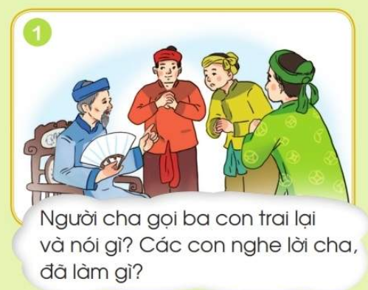

Slide 6
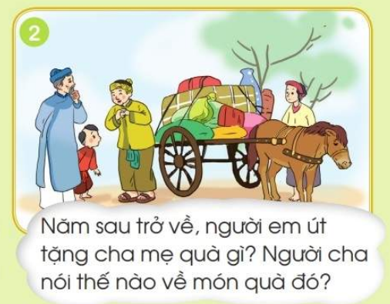

Slide 7
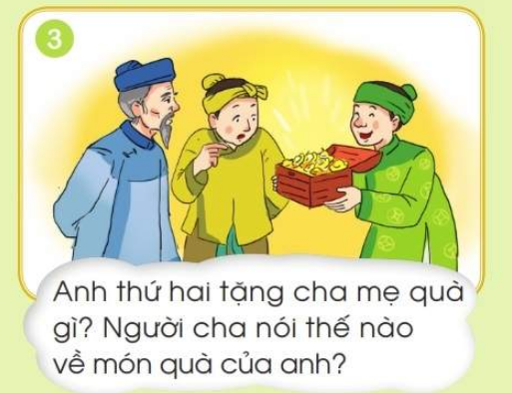

Slide 8
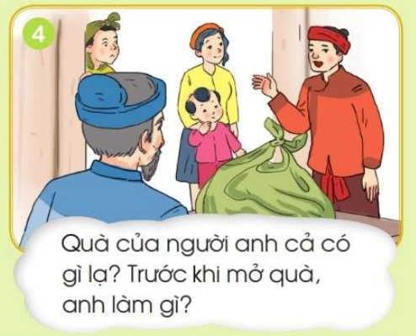

Slide 10
Cïng b¹n
Traû lêi c©u hái theo tranh
Qua trß ch¬i "Hép quµ bÝ mËt".
Notes:
10

Slide 11
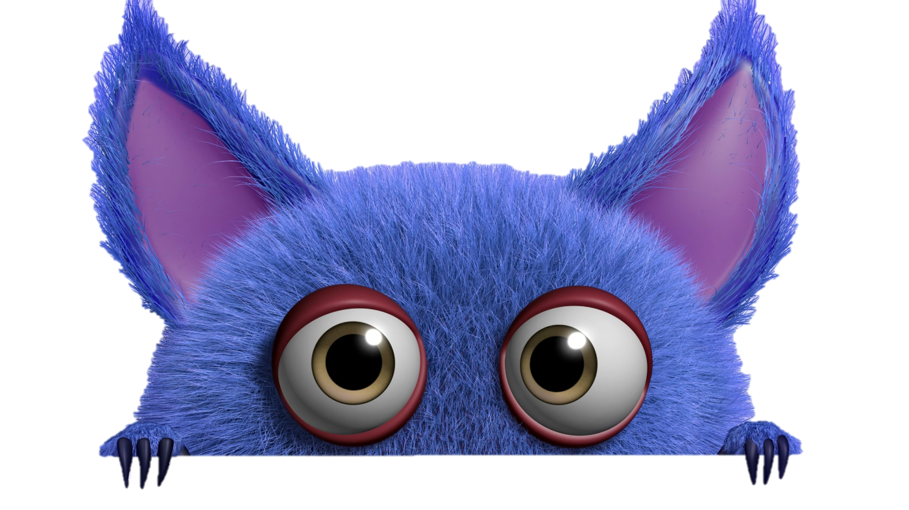
TRÒ CHƠI HỘP QUÀ BÍ MẬT
Gift box secret game
CHƠI

Slide 12
Notes:
Cách chơi: Bấm vào thân hộp quà -> Xuất hiện câu hỏi, nhấp chuột để xuất hiện câu trả lời. Nhấp vào nắp hộp quà để tặng con một tràng vỗ tay. Bấm “Go home” để trờ về hộp quà tiếp theo và làm tương tự như trên.

Slide 13
Người cha gọi 3 con trai lại và nói gì? con nghe
lời cha đã làm gì?
Vào ngày này sang năm, các con hãy mang về cho cha 1 món quà mà m cho là quý nhất
3 anh em vâng lời ra đi.
GO HOME
You are given 3 candies

Slide 14
Năm sau trở về, người em út tặng cha mẹ quà gì? Người cha nói thế nào về món quà.
Em út tặng cha mẹ 1 xe thức ăn quý hiếm.
- Người cha nói xe thức ăn này ăn được mươi ngày
GO HOME
You are given 5 candies

Slide 15
Anh thứ hai tặng cha mẹ quà gì? Người cha nói thế nào về món quà.
Anh thứ tặng cha mẹ 1 hộp đầy châu báu
- Người cha bảo châu báu này dùng được mươi năm
GO HOME
You are given 7 candies

Slide 16
Quà của anh cả có gì lạ? Trước khi mở quà anh cả nói gì?
Quà của anh cả là 1 tay nải nặng
Trước khi mở quà anh cả kể chuyện cho mọi người nghe
GO HOME
You are given 2 candies

Slide 17
Món quà của anh cả mang về là gì mà khiến mọi người sửng sốt? Người cha đã nói gì?
Quả của anh cả là 1 tay nải toàn sách là sách
Cha nói đây là món quà quý nhất
GO HOME
You are given 8 candies

Slide 18
Thêi gian 5’
Cïng b¹n kÓ
trong nhãm
Notes:
18

Slide 19
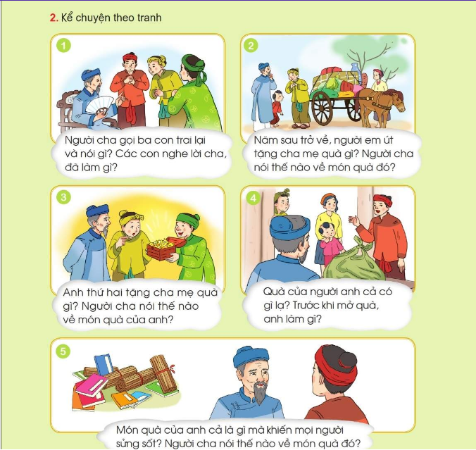

Slide 20
Thi kÓ tru­íc líp
Notes:
20

Slide 21
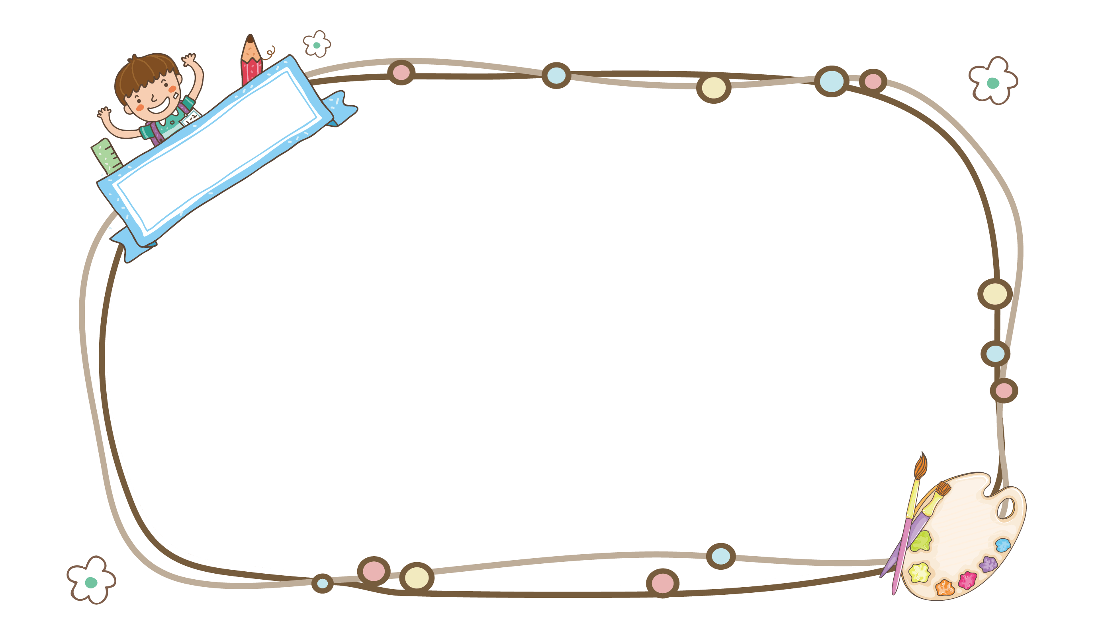
C©u truyÖn gióp em
hiÓu ®iÒu gì?
Notes:
21

Slide 22
HẸN GẶP LẠI

